Slide 1
ERLKÖNIG J.W.v.Goethe Franz Schubert
2017-03-14
Antero Westerlund
Jyväskylän Kansalaisopisto
SA 6 + Diskussion

Slide 2
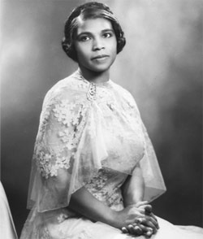
Marian Anderson
27.2.1897 – 8.4.1993
war eine US-amerikanische Opernsängerin in der Stimmlage Alt.
Der Komponist Jean Sibelius und der Dirigent Arturo Toscanini, der einige Konzerte für sie dirigierte, priesen ihre Stimme als Jahrhundertbegabung.
www.youtube.com/watch?v=10MKStHFm04

Slide 3
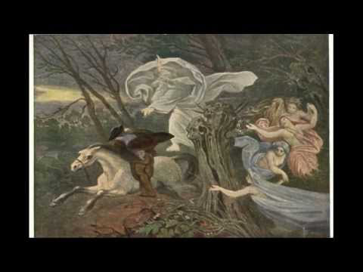

Slide 4
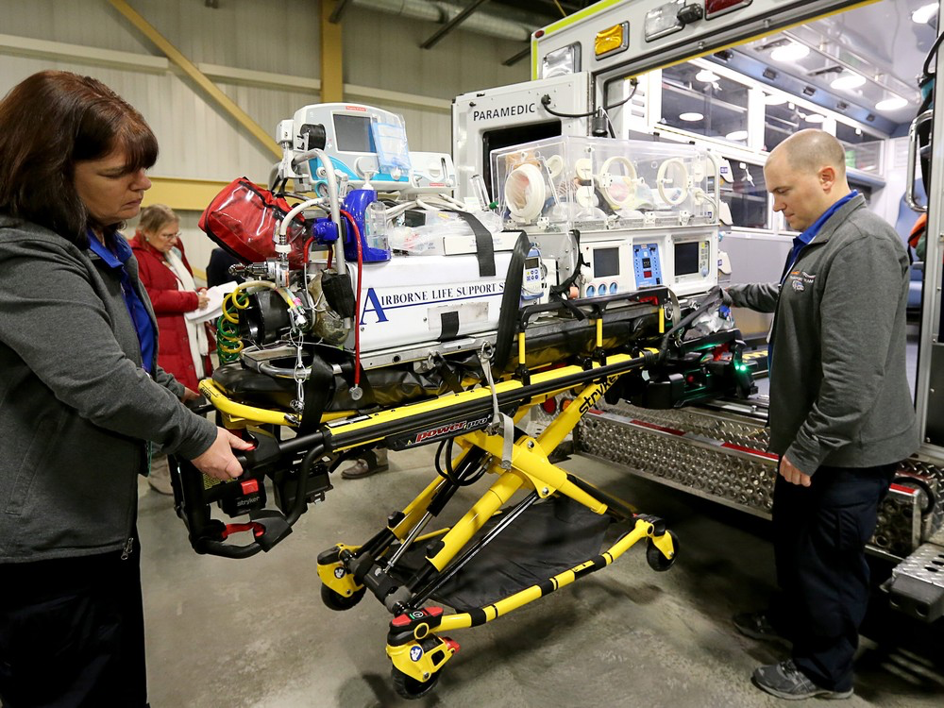

Slide 5
Die Herkunft:
Eine mittelalterige skandinavische Ballade über Herr Olof und einer Elfe.
.(Bekannt in Dänemark, Schweden und schwedisches Finnland)
Eine dänische Variante: Ellerkongens Dotter
Dän. Eller = Elf, Erle
Übersetzt in das Deutsche von Herder:
”ERLkönig ” (sollte ”ELFkönig” sein)

Slide 6
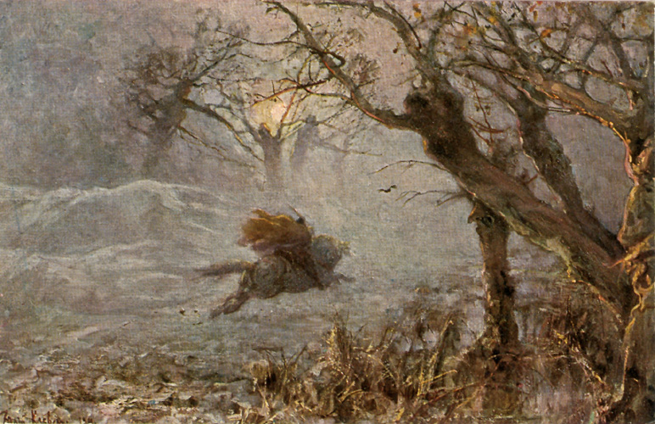

Slide 7
Erlkönigs Tochter
Johann Gottfried Herder
(1744 - 1803)
Herr Oluf reitet spät und weit,
Zu bieten auf seine Hochzeitsleut;
Da tanzen die Elfen auf grünem Land,
Erlkönigs Tochter reicht ihm die Hand.
»Willkommen, Herr Oluf! Was eilst von hier?
Tritt her in den Reihen und tanz mit mir.«
»Ich darf nicht tanzen, nicht tanzen ich mag,
Frühmorgen ist mein Hochzeitstag.«
u.s.w.
Das Ablehnen kostet Herr Oluf sein Leben.
gutenberg.spiegel.de/ H#2CD58A

Slide 8
Zum Erlkönig inspiriert worden sein soll Goethe während seines Aufenthaltes in Jena durch eine Nachricht , nach der ein Bauer aus dem nahen Dorf Kunitz mit seinem kranken Kind zum Arzt an der Universität ritt.
(Wikipedia.de)

Slide 9
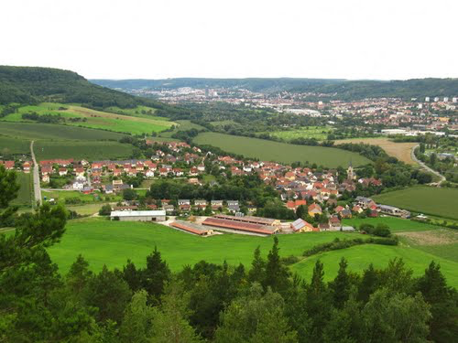

Slide 10
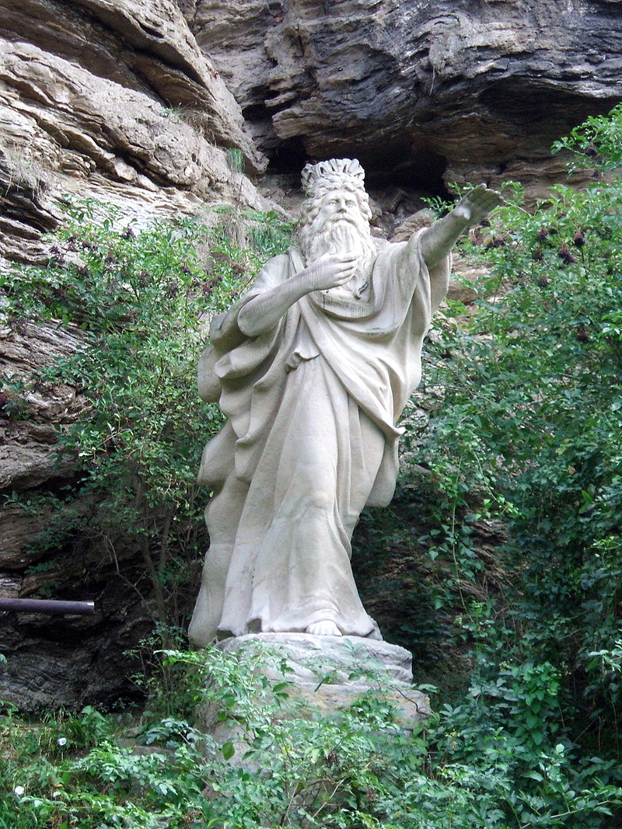
Bereits im 19. Jahrhundert wurde ein Erlkönig-Denkmal zwischen heutiger Jenaer Stadtteilen Kunitz und Wenigjena errichtet.
(Wikipedia.de)

Slide 11
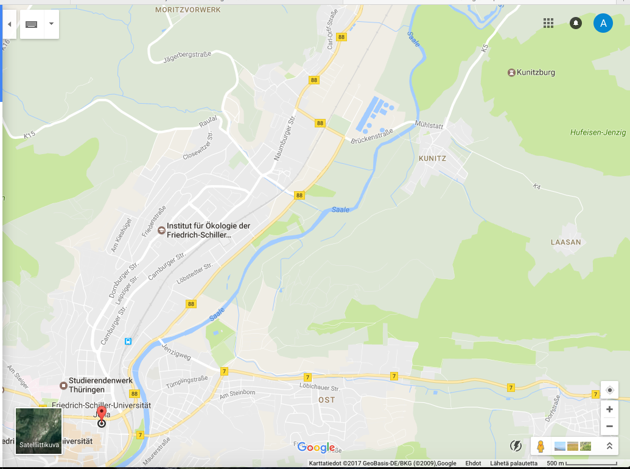

Slide 12
Nach einer Legende soll Goethe die Geschichte um den Erlkönig von einem Bauern im Gasthof ”Grüne Tanne” erfahren und in einem Gedicht verarbeitet haben.
Der Handlungsort der Ballade soll mit dem Standort des Denkmals identisch sein; die Landschaft mit dem an Flussauen häufig auftretenden Nebel soll im Gedicht wiederzukennen sein. (Wikipedia.de)

Slide 13
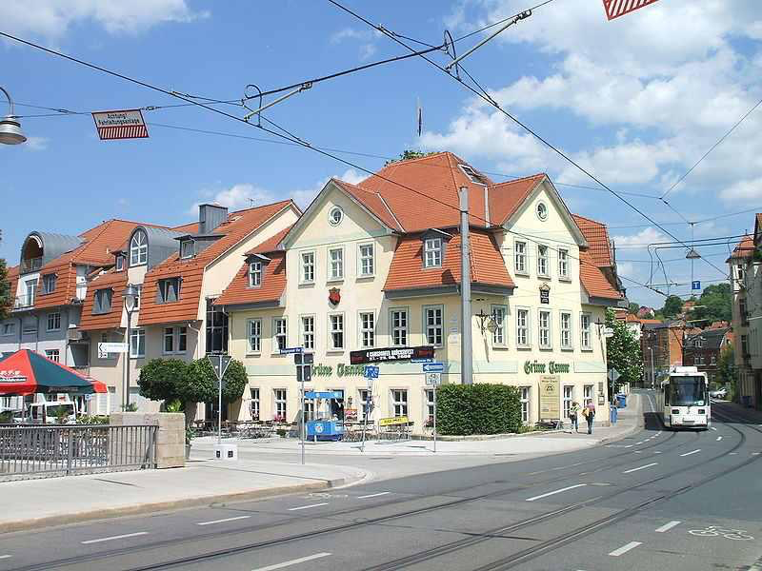
Geheimrat Goethe erfüllte sich 1817/18 einen lang gehegten Wunsch, indem er sich im Erker der "Grünen Tanne" - "welche mit allen schönsten Aussichten um Jena wetteifert" - einmietete, um dort "die sonnigen Stunden des Tages zuzubringen" - so Goethe schwärmerisch in einem Brief an den Minister Ch.G. von Voigt. ( http://www.gasthaus-gruene-tanne.de )

Slide 15
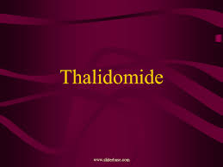

Slide 16
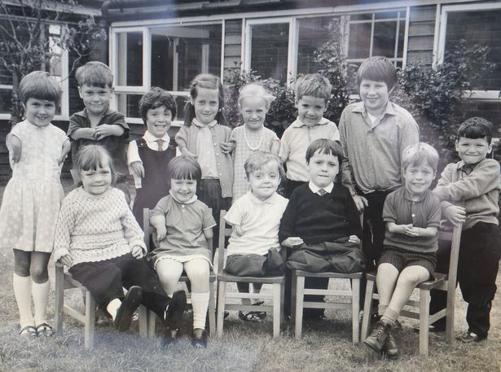

Slide 17
Thalidomid
Synthetischer Arzneistoff, der als Schlaf- und Beruhigungsmittel und auch gegen Schwangerschaftsübelkeit rezeptfrei verkauft wurde
und Ende der 1950er/Anfang der 1960er- Jahre zu zahlreichen schweren Schädigungen, besonders zu angeborenen Fehlbildungen der Arme, Hände, Beine oder Füße an Neugeborenen führte.

Slide 18
Die unerklärliche Häufung von Missbildungen wurde Ende der 1950er-Jahre bemerkt, aber die schädigende Wirkung Thalidomids wurde erst Spätherbst 1961 entdeckt.

Slide 19
In BRD wurden mindestens 5000 schwer geschädigte Kinder geboren, Weltweit mindestens 10 000.
In Staaten, wo Thalidomid nicht rezeptfrei war, war der Zahl der Geschädigten weniger, z.B. UK 500, Schweden 50, Finnland 20, Österreich und Schweiz etwa 10.
In den USA wurde Thalidomid von FDA nicht lizenziert.

Slide 20
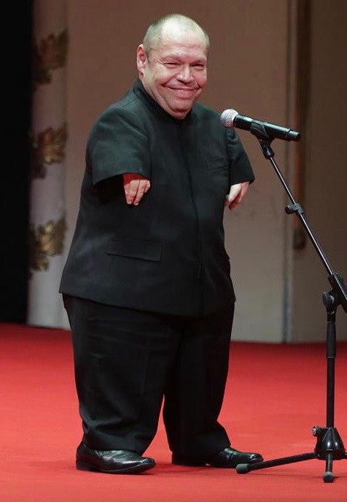
Thomas Quasthoff
Ein weltberühmter Bassbariton
Gesangspädagoge
Professor für Gesang an der Hochschule für Musik ”Hanns Eisler” Berlin
Geb. 9.Nov.1959
www.youtube.com/watch?v=#2C8039

